Slide 1

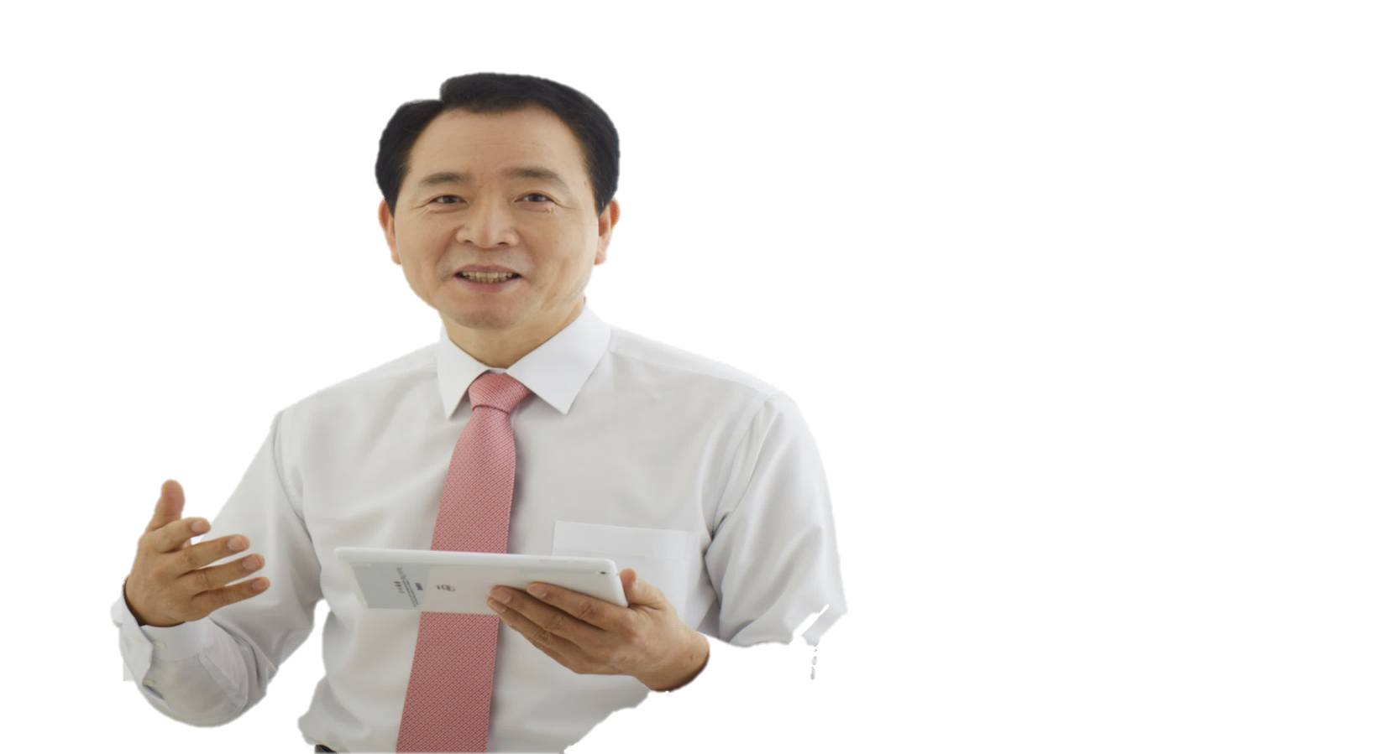

국민연금 스튜어드십코드
국 정 감 사
KDB산업은행
중소기업은행
예금보험공사

Slide 2
국민연금 스튜어드십코드
장기적 비전도 없는 한국GM 협상
[산업은행]

Slide 3
Q1.
(회장님)! GM과의 협상 잘 된 겁니까?
GM은 경영정상화 노력을 잘 이행하고 있습니까?
최근 R&D분사와 관련 먹튀 논란이 있는데?
<예상답변>
"GM에서 64억달러를 투입 했고 계획대로 정상화를 추진“,
"신형 SUV 배정을 눈앞에 두고 시설투자 예정”

Slide 4
□ 회장께서 지난 10일 산자위 국감에 출석해 분사 문제는 17개 ‘특별결의사항’에 해당되므로 비토권 행사할 수 있다고 했는데, GM측은 주주총회 강행함.
Q2.
본 의원이 산업은행과 GM 양자 간 체결한 계약서 내용 자료요청했으나, ‘당사자 간 비밀유지의무 ’ 때문에 제출 곤란하다는 답변.
그 17개 조항이 무엇인가?
Q3.
7.5억불이나 추가 투입 결정된 합의안 공개 어렵다는 것 납득하기 어렵지만, 계약서 상에 한국GM 다시 살아날 수 있는 성장 동력이 있습니까?

Slide 5
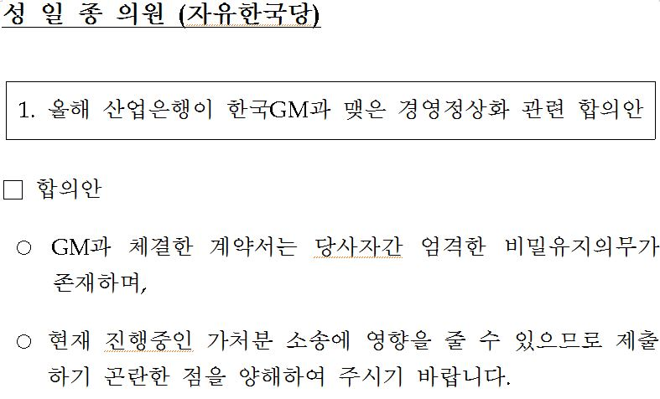
<답변자료>

Slide 6
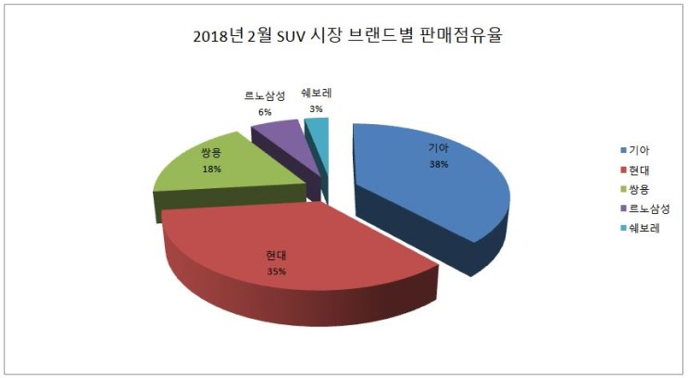
Q4.
이번 합의에서 SUV 신차가 배정된 것으로 알고 있음. 한국 기준 GM의 SUV 시장점유율 3%에 불과한데, 정상화 가능한가?

Slide 7
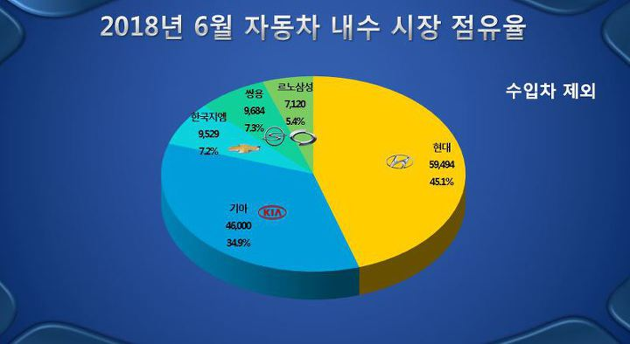
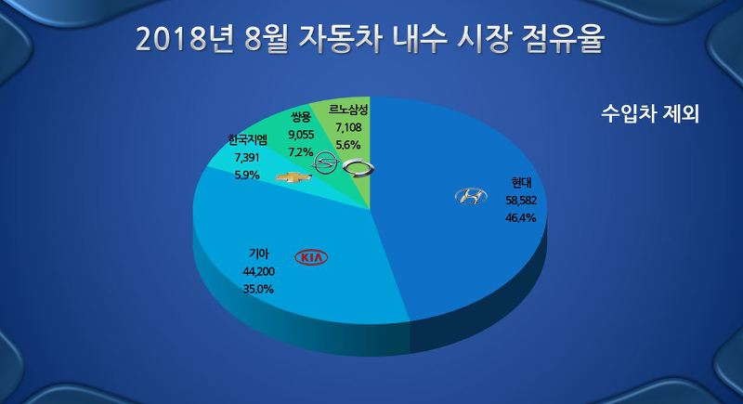
2018년 6월 7.2% (9,529대)
2018년 8월 5.9% (7,391대)
2개월간
2,138대 하락

Slide 8
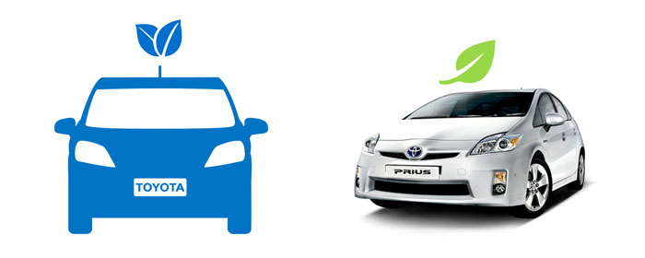
Q5.
신차 SUV 어떤 연료 사용하는 차종인가? 지금 세계 자동차 시장이 가솔린 /디젤 에서 전기차/수소차/하이브리드 로 격변하고 있고 나아가 자율자행차 등 첨단 스마트카 시대에 적극 대비하고 있음. 한국GM은 이런 비전이 있는가?
<세계자동차 시장 현황>
1) 폭스바겐 200억 유로(약 22조6천억원)
2) 토요타
- 전담부서(ZEV)를 설치
- 2020년까지 10개 이상의 전기차를 출시 할 계획
2025년까지 투자
Q6.
고작 SUV 하나 추가 생산해서 죽어가던 GM이 살아날 수 있는가?

Slide 9
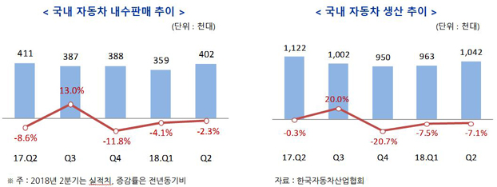
□ GM 투자 금액 및 지원 금액
- 총 투입되는 자금 (기존 투입분 포함)
71억 5천만 달러 (약 7조 7천억 원)
- (올해 內)산업은행이
7억 5천만 달러 (약 8천억 원) 지원
- GM본사 한국GM에 빌려준 기존 차입금 28억 달러(3조원)은 출자 전환
- GM본사가 한국GM에 대출하는 형식으로 신규투입자금 36억 달러 (약 3.9조 원) 투입

Slide 10
Q7.
이번 먹튀 논란 포함해 한국GM이 지속가능한 성장해
10년 후 철수 안 하겠는가?
Q8.
전기차/하이브리드 등에 대한 GM의 지원 계획 은?
협상 시 이를 요구했었나?
□ 이번 한번이 아님.
2010년에도 산업은행과 GM간 분쟁이 발생 장기발전 합의한 바 있음.
본 의원실 자료 요청했는데 그 내용도 비공개라는 답변 받음.

Slide 11
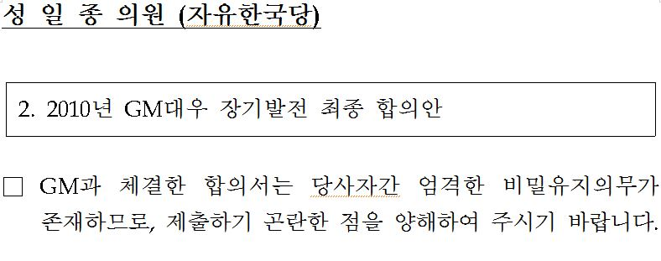
<답변자료>

Slide 12
Q9.
합의안 공개 안 하는 거 좋다.
그간 산업은행이 GM의 주주로서 한 것이 뭐가 있는가?
☞ 실제로 한 거라고는 낙하산만 내린 것 아닌가?
산업은행 출신 퇴직자들 자리 만든 것 아닌가?
□ 2008년 이후 산업은행이 추천한 이사 및 감사 18명 중
9명이 산업은행 출신이고, 4명은 정부부처 및 공공기관 출신.
Q10.
한국GM은 사실상 산은 및 정부의 재취업 수단으로 이용된 것 아닌가? 이러한 상황에서 제대로 GM 정상화가 되겠는가? 폭탄만 돌린 거냐?

Slide 13
□ 산은 추천 이사 명단
연번 | 이사명 | 임기시작일 | 임기종료일 | 주요경력
1 | 최○○ | 2008. 3 | 2008. 4 | 서울대학교 교수
2 | 황선복 | 2008. 4 | 2008.12 | 산업은행 헝가리 대표이사
3 | 박순화 | 2008. 8 | 2012. 3 | 산업은행 이사
4 | 김창록 | 2009. 3 | 2009. 4 | 산업은행 총재
5 | 양○○ | 2009. 6 | 2010.10 | 코람코자산신탁 자문위원
6 | 이○○ | 2010.12 | 2012. 3 | 소상공인연합회 정책자문위원
7 | 서○○ | 2011. 3 | 2015. 3 | 서울은행 이사회의장
8 | 이연희 | 2012. 3 | 2014. 3 | 산업은행 본부장
9 | 방○○ | 2012. 3 | 2015. 3 | 서울보증보험 대표이사
10 | 김유훈 | 2014. 3 | 2016. 3 | 산업은행 본부장
11 | 김○○ | 2015. 5 | 2018. 3 | 고려대학교 교수
12 | 조○○ | 2015. 7 | 2017. 3 | 정부기관
13 | 이해용 | 2016. 3 | 2018. 3 | 산업은행 부행장
14 | 김○○ | 2017 .3 | 2019. 3 | 지엠대우 재무담당전무
15 | 문태석 | 2018 .3 | 2020. 3 | 산업은행 본부장
16 | 이용우 | 2018 .3 | 2020. 3 | 법무법인 세종 변호사

Slide 14
□ 산은 추천 감사 명단
연번 | 이사명 | 임기시작일 | 임기종료일 | 주요경력
1 | 신학수 | 2008-03-31 | 2011-03-31 | 산업은행 부장
2 | 민경문 | 2011-03-31 | 2014-03-31 | 산업은행 부장

Slide 15
□ 회장님 취임 이후에도 산은 OB 출신 한 분이 이사로 가셨다.
Q11.
이렇게 산업은행 출신들이 한국GM에 줄줄이 낙하산으로 갔는데도
그들의 군산공장 폐쇄 등 뭐하나 사전에 제대로 대응한 적이 있는가?
Q12.
산은 낙하산 인사들이 한국GM에 가서 한 일이 도대체 무엇인가?
- 이런 것 못 막을거면 낙하산 보내지 마라

Slide 16
Q13.
장기적인 비전도 없이 7.5억불 이라는 어마어마한 국민의 혈세가 투입됐는데, 회장님 책임질 수 있는가?
- 회장님 임기가 언제까지인가? 끝까지 책임지고 하겠는가?
- 회장님이 최근 금융위원장으로 가려고 한다는 소문들이 있는데,
위원장 제안이 들어오면 갈 것인가?

